Slide 1
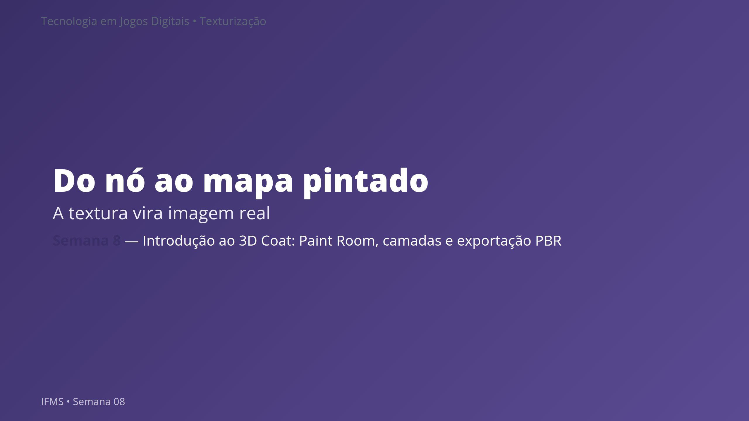
Notes:
Notas: Abertura da mini aula (20 min). Terceira Crítica Formal do semestre (CF3) — encerra a Unidade II. Mensagem central: até a Semana 7, o material vivia dentro do Blender como rede de nós procedurais. Hoje os estudantes cruzam para uma ferramenta dedicada de texturização — o 3D Coat — onde o material passa a ser pintado, canal por canal, e exportado como imagens reais (PNG). Manter o ritmo: os canais PBR já são conhecidos desde a Semana 5, o foco de hoje é a ferramenta e o fluxo, não os conceitos.

Slide 2
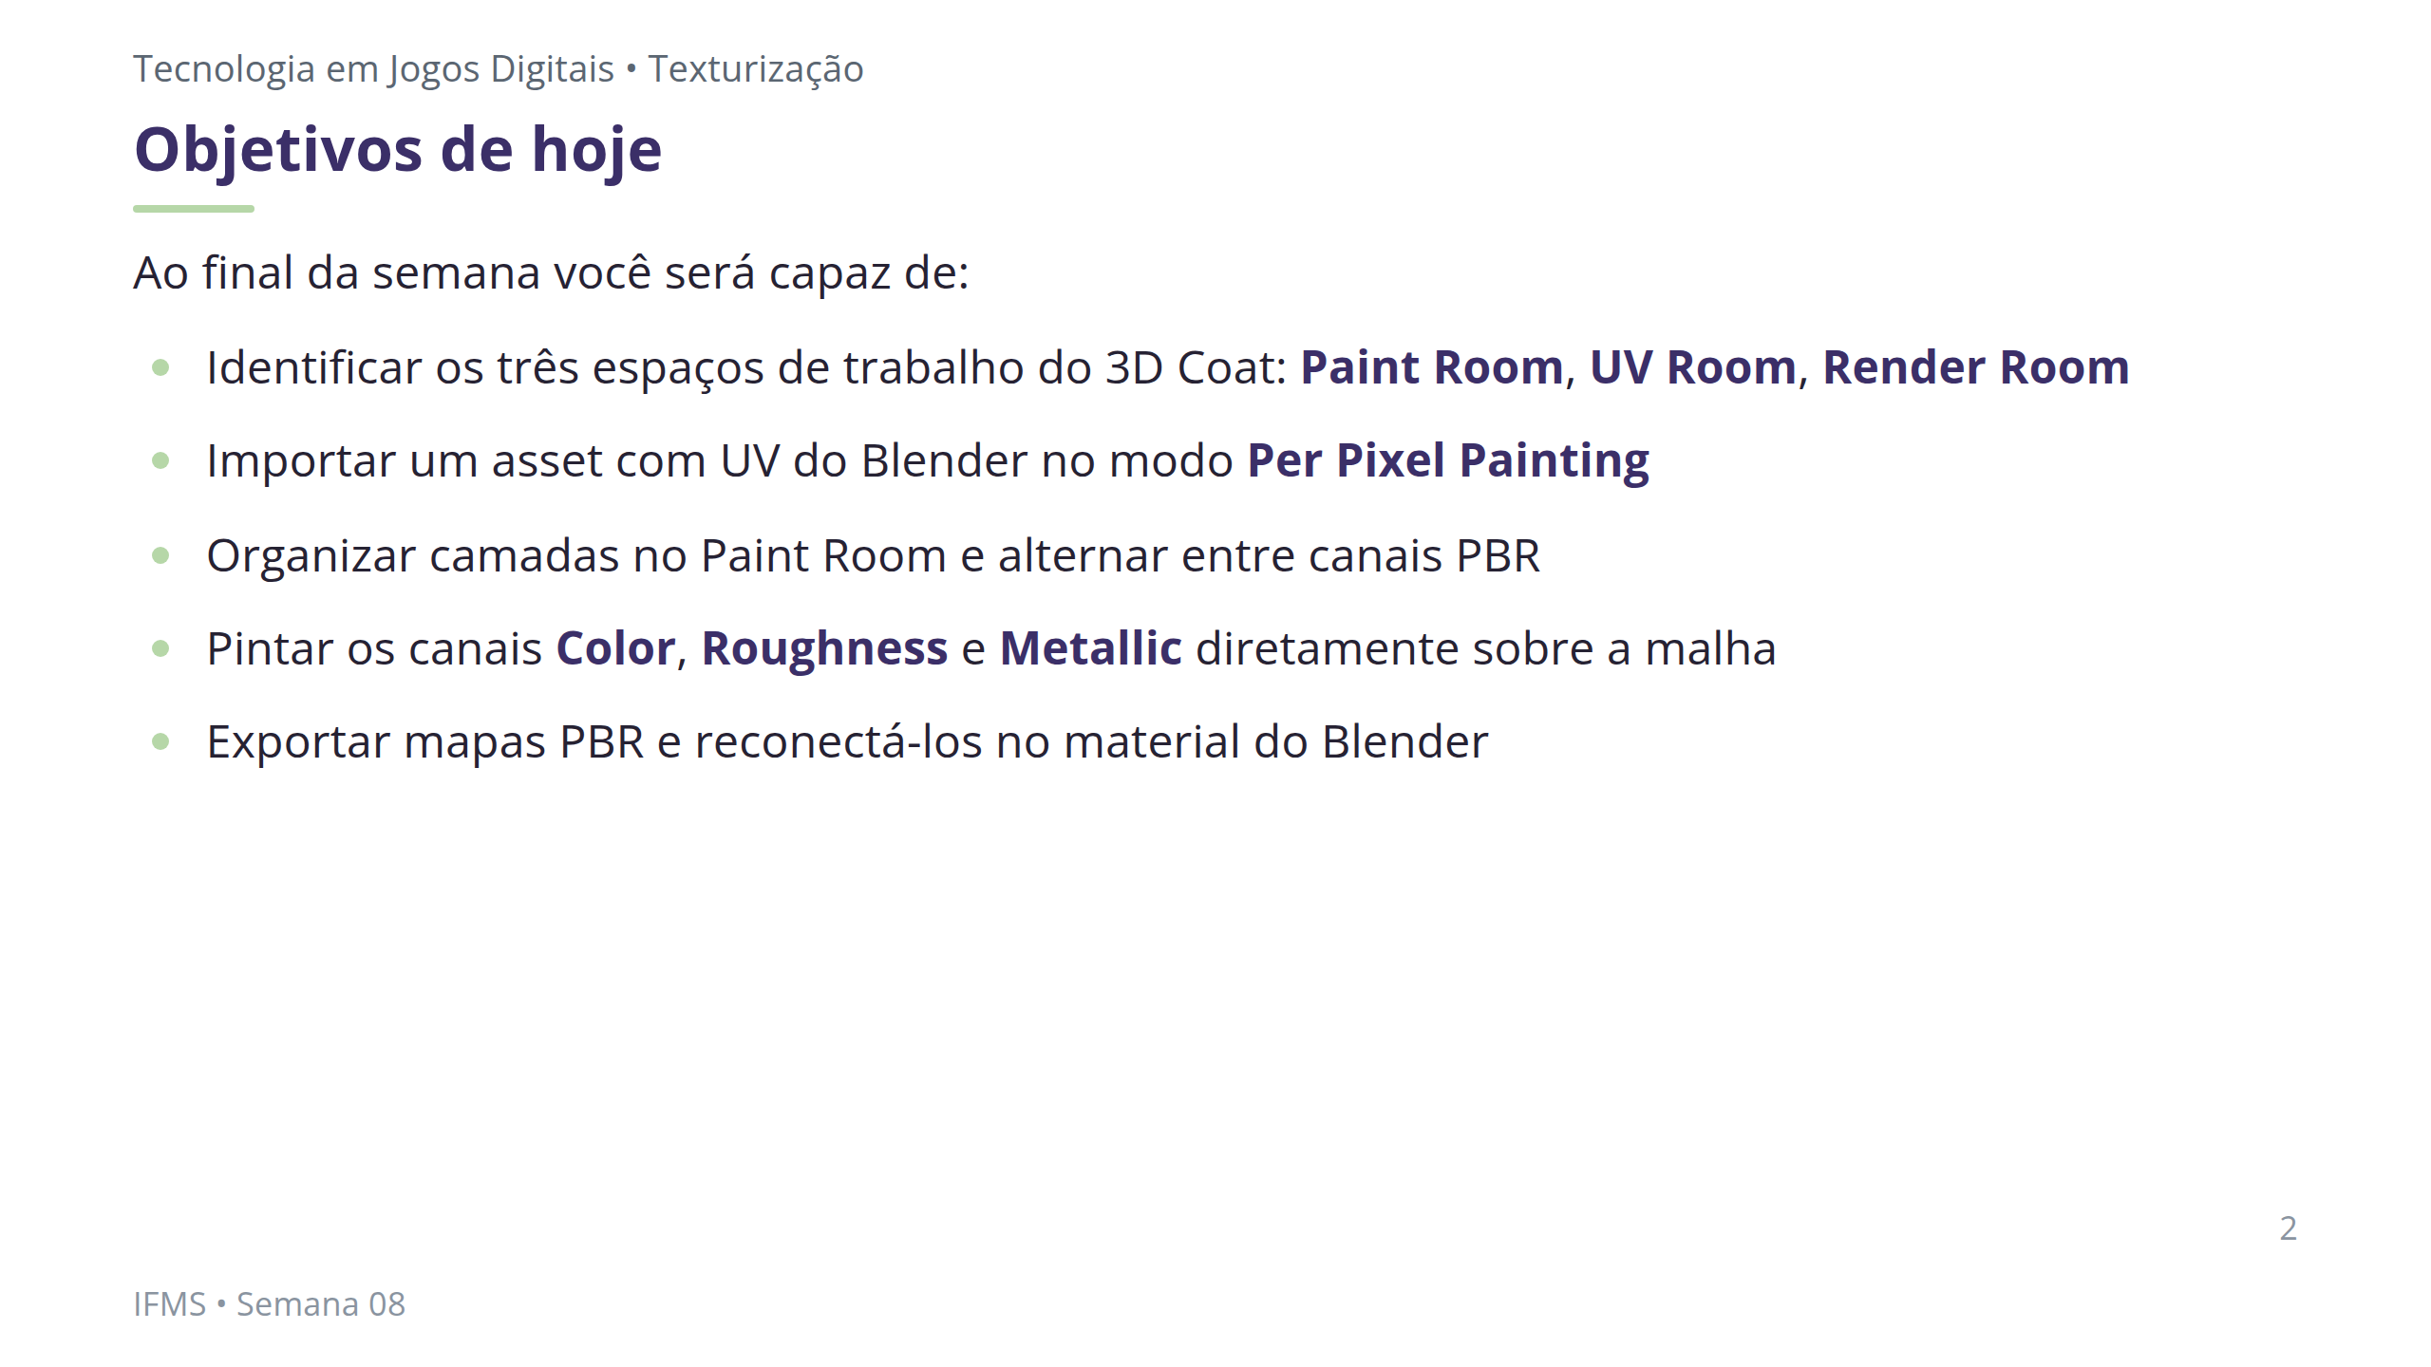
Notes:
Notas: Ler rápido. Não antecipar Normal Map baked (Semana 11) nem pintura artística de desgaste (Semana 9) — hoje o 3D Coat aparece pela primeira vez, com os três canais básicos. O objetivo 5 já prepara para a demonstração e para o estúdio.

Slide 3
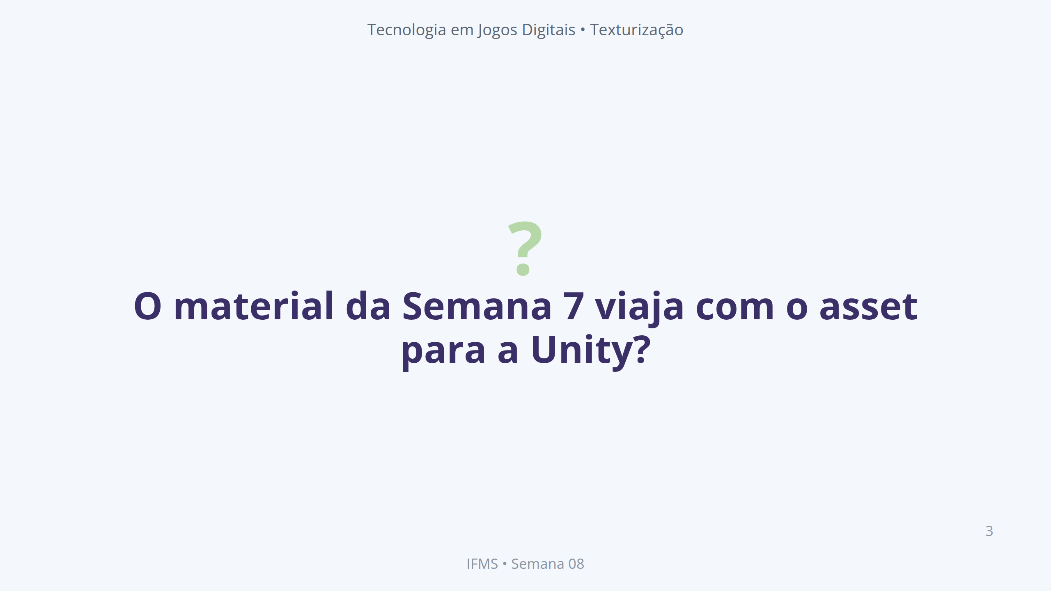
Notes:
Notas: Pergunta de abertura. Deixar a turma responder brevemente. Resposta esperada: os nós procedurais (Noise, Bump, ColorRamp) funcionam só dentro do Blender — para exportar para a Unity é preciso ter mapas de imagem reais (PNG/TGA). Confirmar e revelar: o 3D Coat é a ferramenta que gera esses mapas, pintando diretamente sobre a malha 3D.

Slide 4
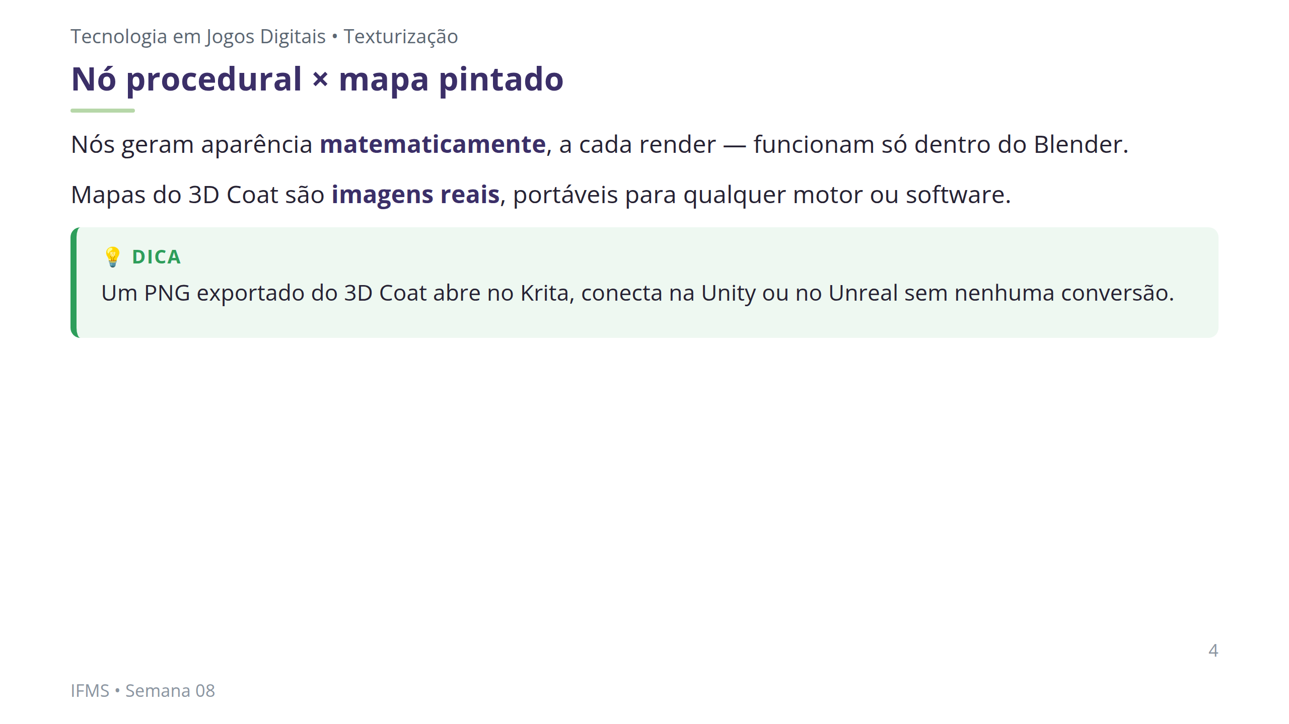
Notes:
Notas: Fixar a diferença fundamental antes de qualquer detalhe de interface. Os estudantes já sabem o que Albedo, Roughness e Metallic representam desde a Semana 5 — hoje muda apenas COMO essa informação é criada e armazenada.

Slide 5
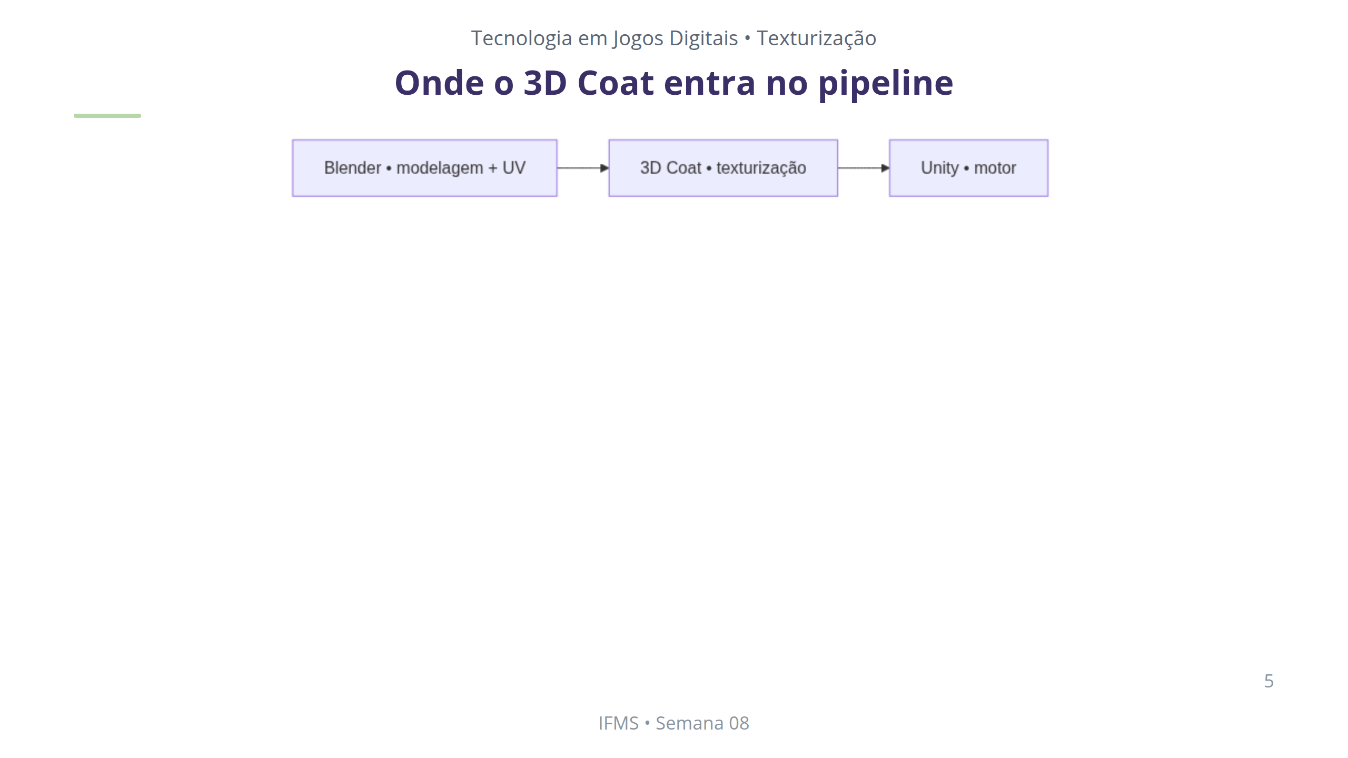
Notes:
Notas: O 3D Coat recebe a malha com UV do Blender e devolve mapas de imagem que representam cada canal PBR. Esses mapas voltam ao Blender (para conferência) ou vão direto para a Unity. Reforçar: esta é a posição exata do 3D Coat no pipeline da disciplina — não substitui o Blender, entra depois do UV pronto.

Slide 6
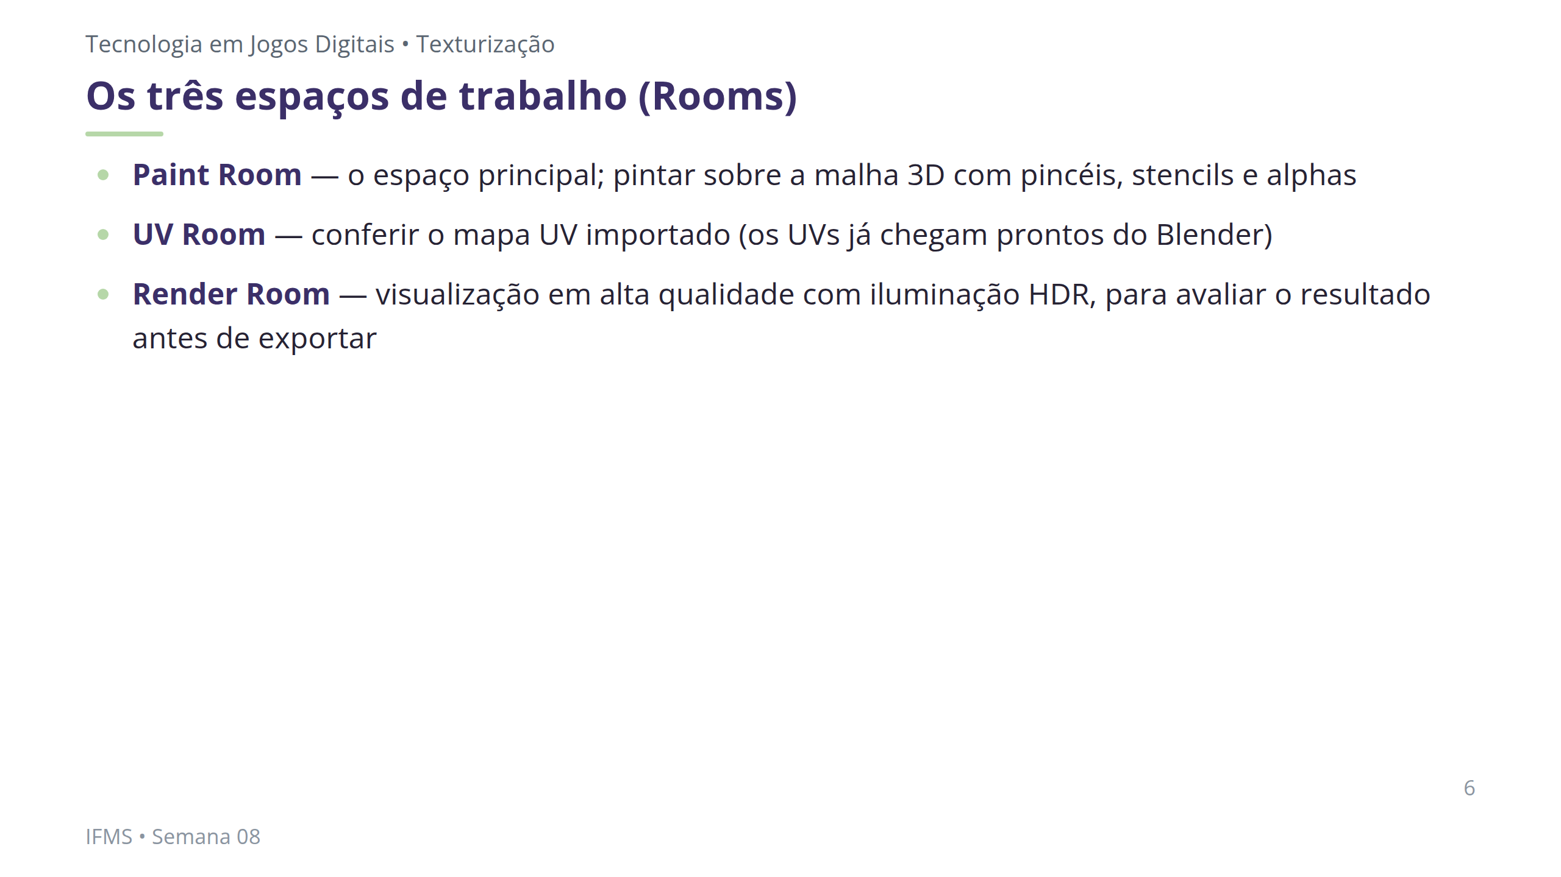
Notes:
Notas: O 3D Coat organiza o trabalho em "Rooms" especializadas. No workflow da disciplina, o UV Room é usado apenas para conferência — a abertura de UV acontece no Blender (Semanas 2-4). O Render Room será usado ao longo da demonstração para checar o efeito de cada camada pintada.

Slide 7
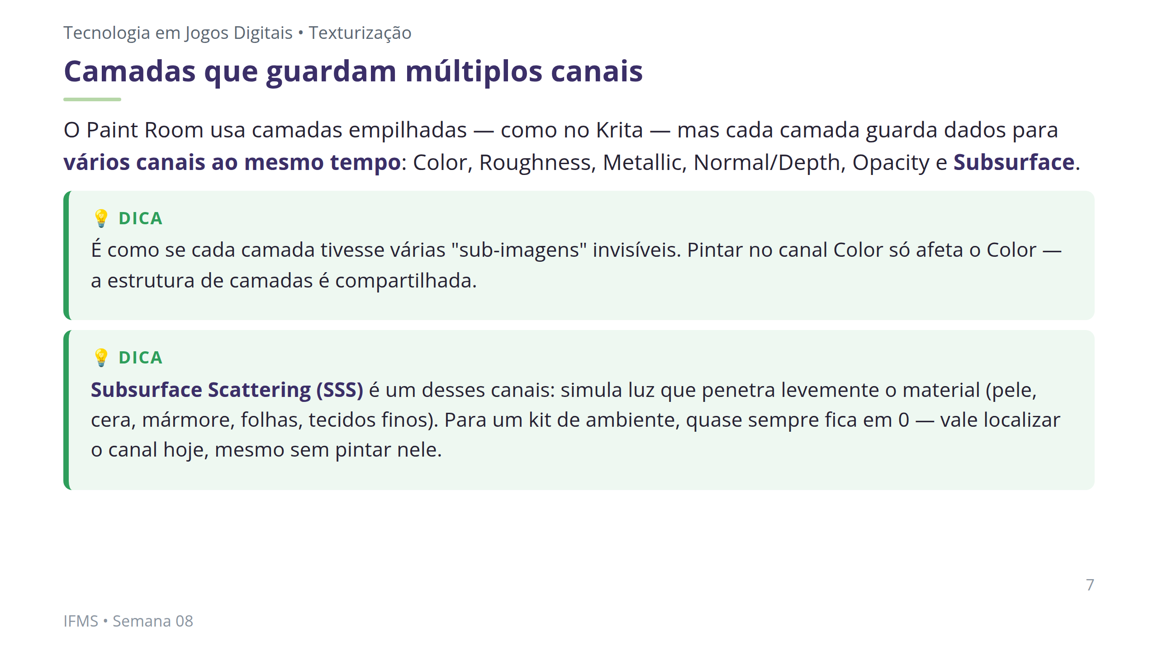
Notes:
Notas: Este é o conceito mais estranho para quem vem do Krita/Photoshop puro. O artista escolhe qual canal está ativo no momento de pintar, mas a pilha de camadas (ordem, blend mode, opacidade) é a mesma para todos os canais. Essa distinção evita o erro mais comum da aula: pintar no canal errado. SSS não foi abordado na Semana 7 (ficou reservado para hoje, de propósito, para não sobrecarregar a mini-aula de Normal Map/procedural) — aqui entra apenas de forma breve e conceitual, sem cobrança prática: localizar o canal na interface é suficiente para quem tiver um elemento orgânico no kit (flor, folha, tecido, vela, cristal).

Slide 8
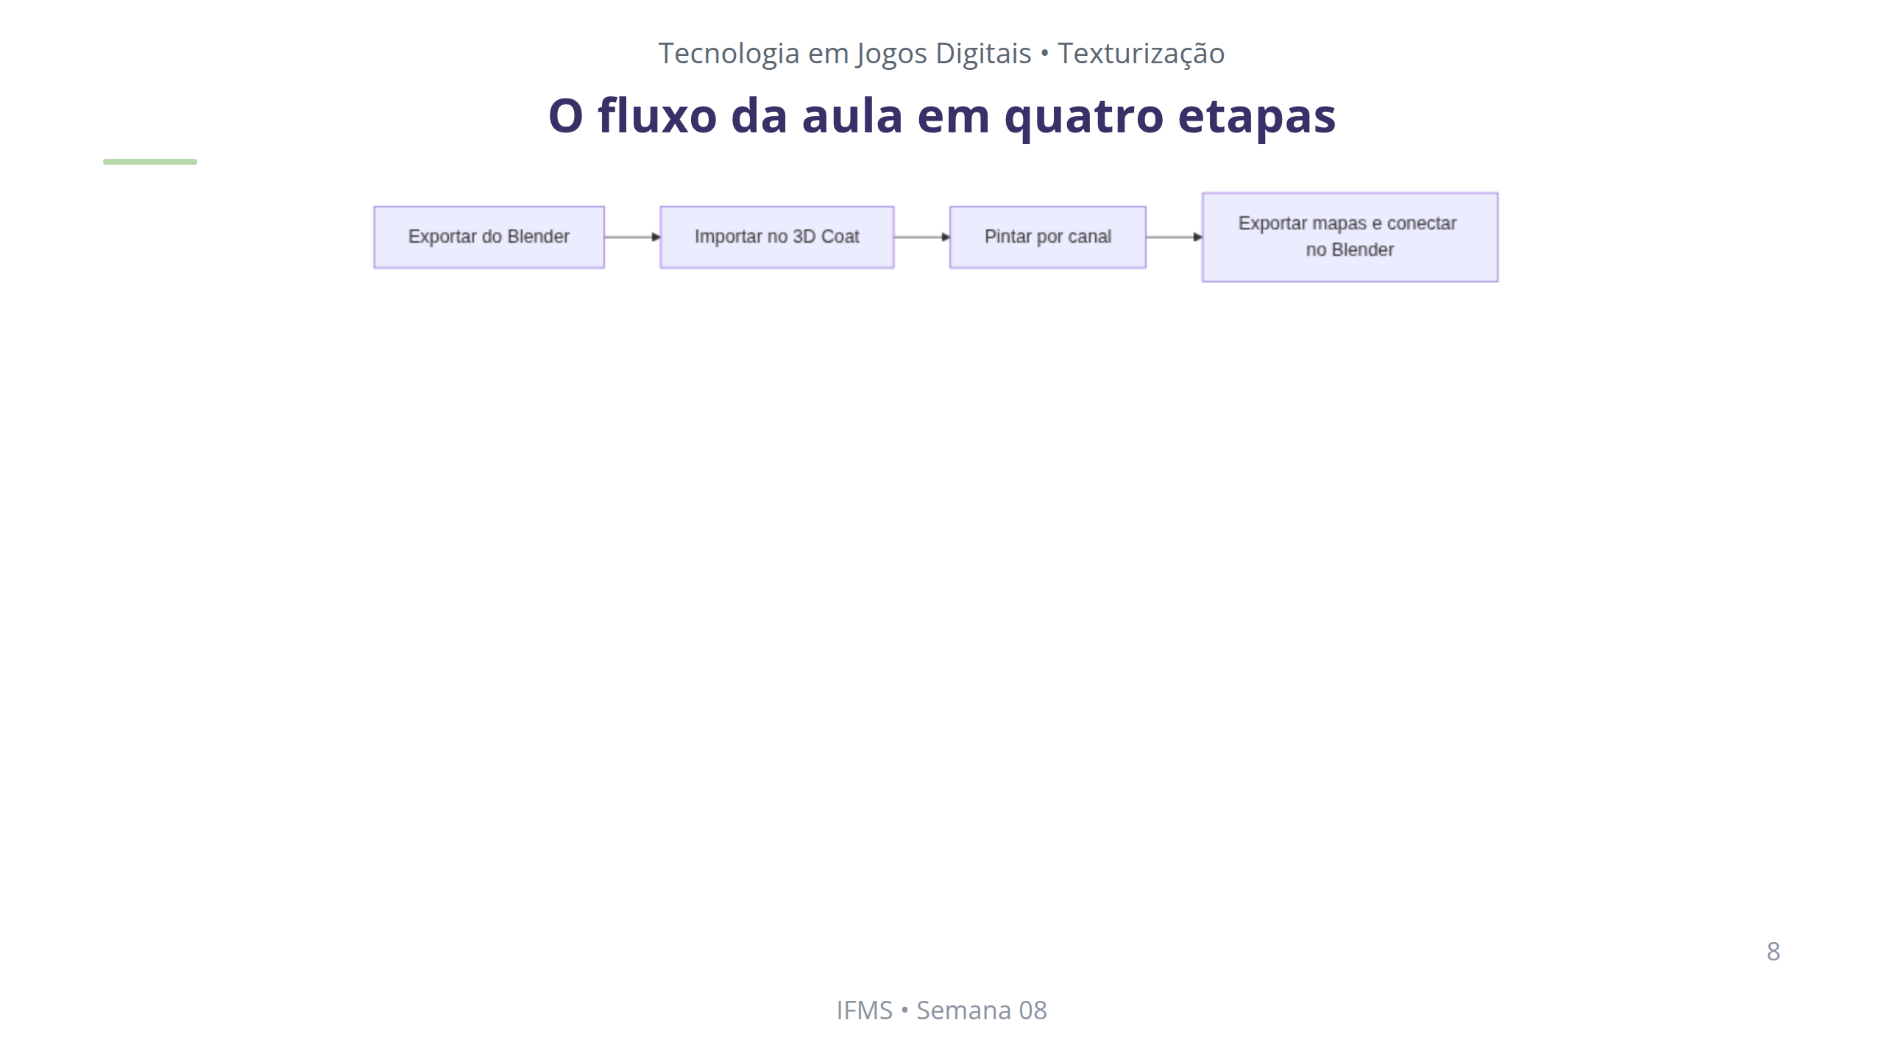
Notes:
Notas: Núcleo procedimental da semana. Exportar como .obj (com UV Coords marcado) ou .fbx. Importar em Per Pixel Painting. Pintar Color, depois Roughness, depois Metallic — nessa ordem. Exportar como PNG e reconectar no Principled BSDF, lembrando do Color Space Non-Color para os mapas de dado. O GitHub Action converte o mermaid em imagem.

Slide 9
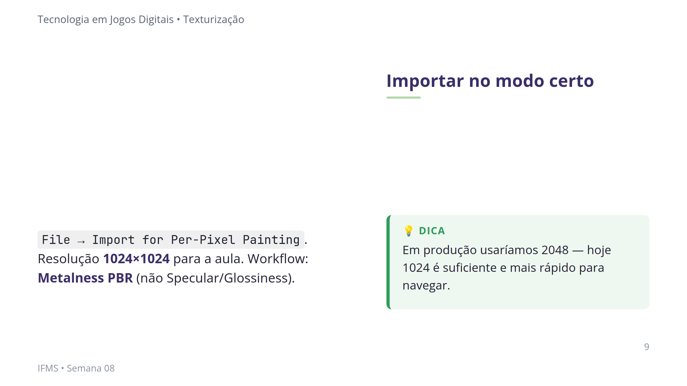
Notes:
Notas: Passo 1 da demonstração. Reforçar que o 3D Coat detecta o UV automaticamente se o export estiver correto. Workflow errado (Specular/Glossiness) muda a lógica dos canais pintados mais adiante — confirmar sempre Metalness PBR neste pipeline. [!FIGURA] Objetivo didático: mostrar a janela de importação do 3D Coat para que os estudantes reconheçam as opções antes de tentar sozinhos no estúdio. Arquivo sugerido: assets/importacao_per_pixel.webp Descrição: captura de tela da janela "Import for Per-Pixel Painting" do 3D Coat, com o campo de resolução marcado em 1024x1024 e o seletor de workflow em "Metalness PBR" destacado. Como produzir: no 3D Coat, abrir File → Import for Per-Pixel Painting com um asset de demonstração, capturar a janela de importação antes de confirmar, destacar os dois campos citados com uma seta ou contorno no Krita.

Slide 10
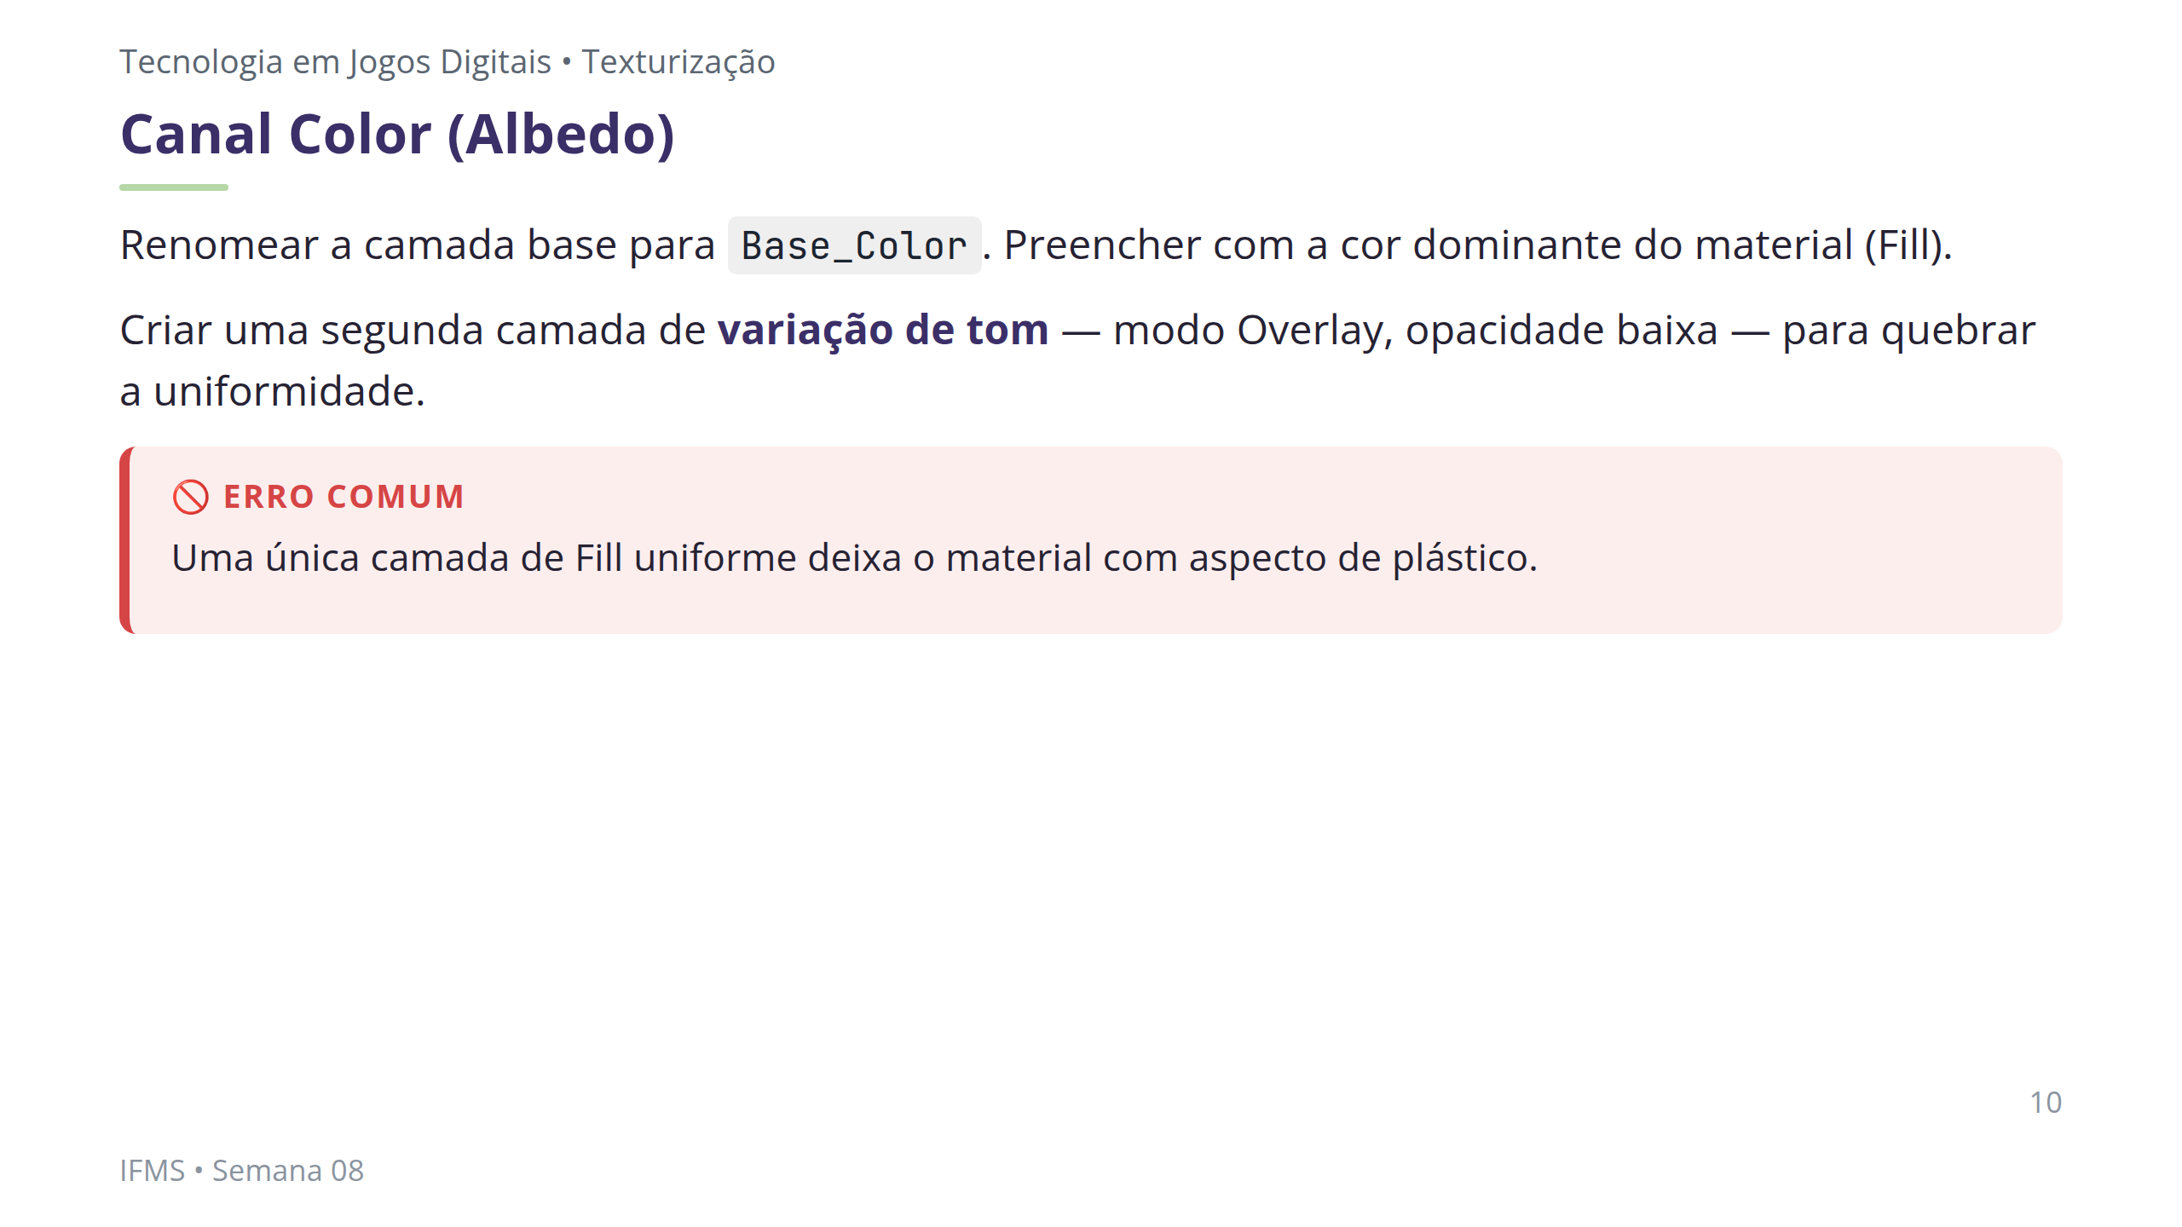
Notes:
Notas: Etapa 3 do estúdio. A camada de variação é o que evita o "look" de cor sólida perfeita — nenhuma superfície real é assim. Pedra: cinza; madeira: marrom; metal: cinza escuro frio. Adaptar ao tema do kit de cada estudante.

Slide 11
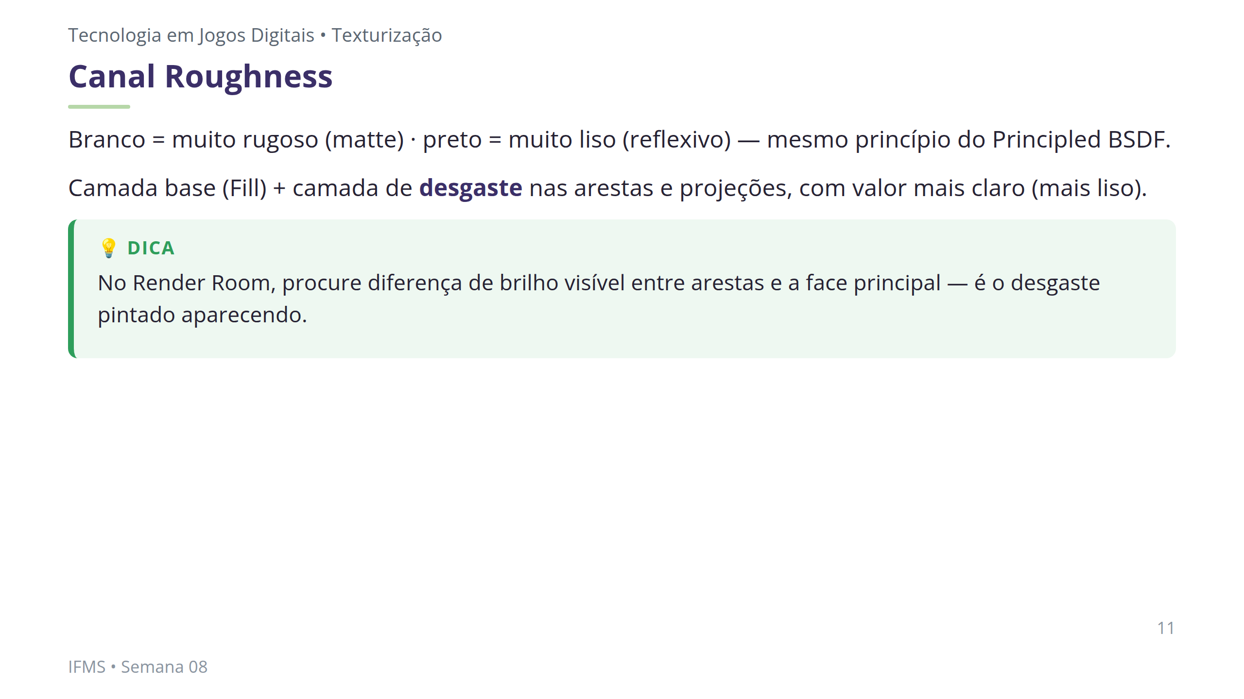
Notes:
Notas: Etapa 4. Pedra e madeira não-polidas ficam em torno de 0.6-0.8 na base. As arestas e pontos de contato mais usados recebem roughness mais baixo — reflexo do desgaste físico por uso. Esse é o mesmo raciocínio de "onde a luz revela a história do objeto" que retorna nas Semanas 9-10.

Slide 12
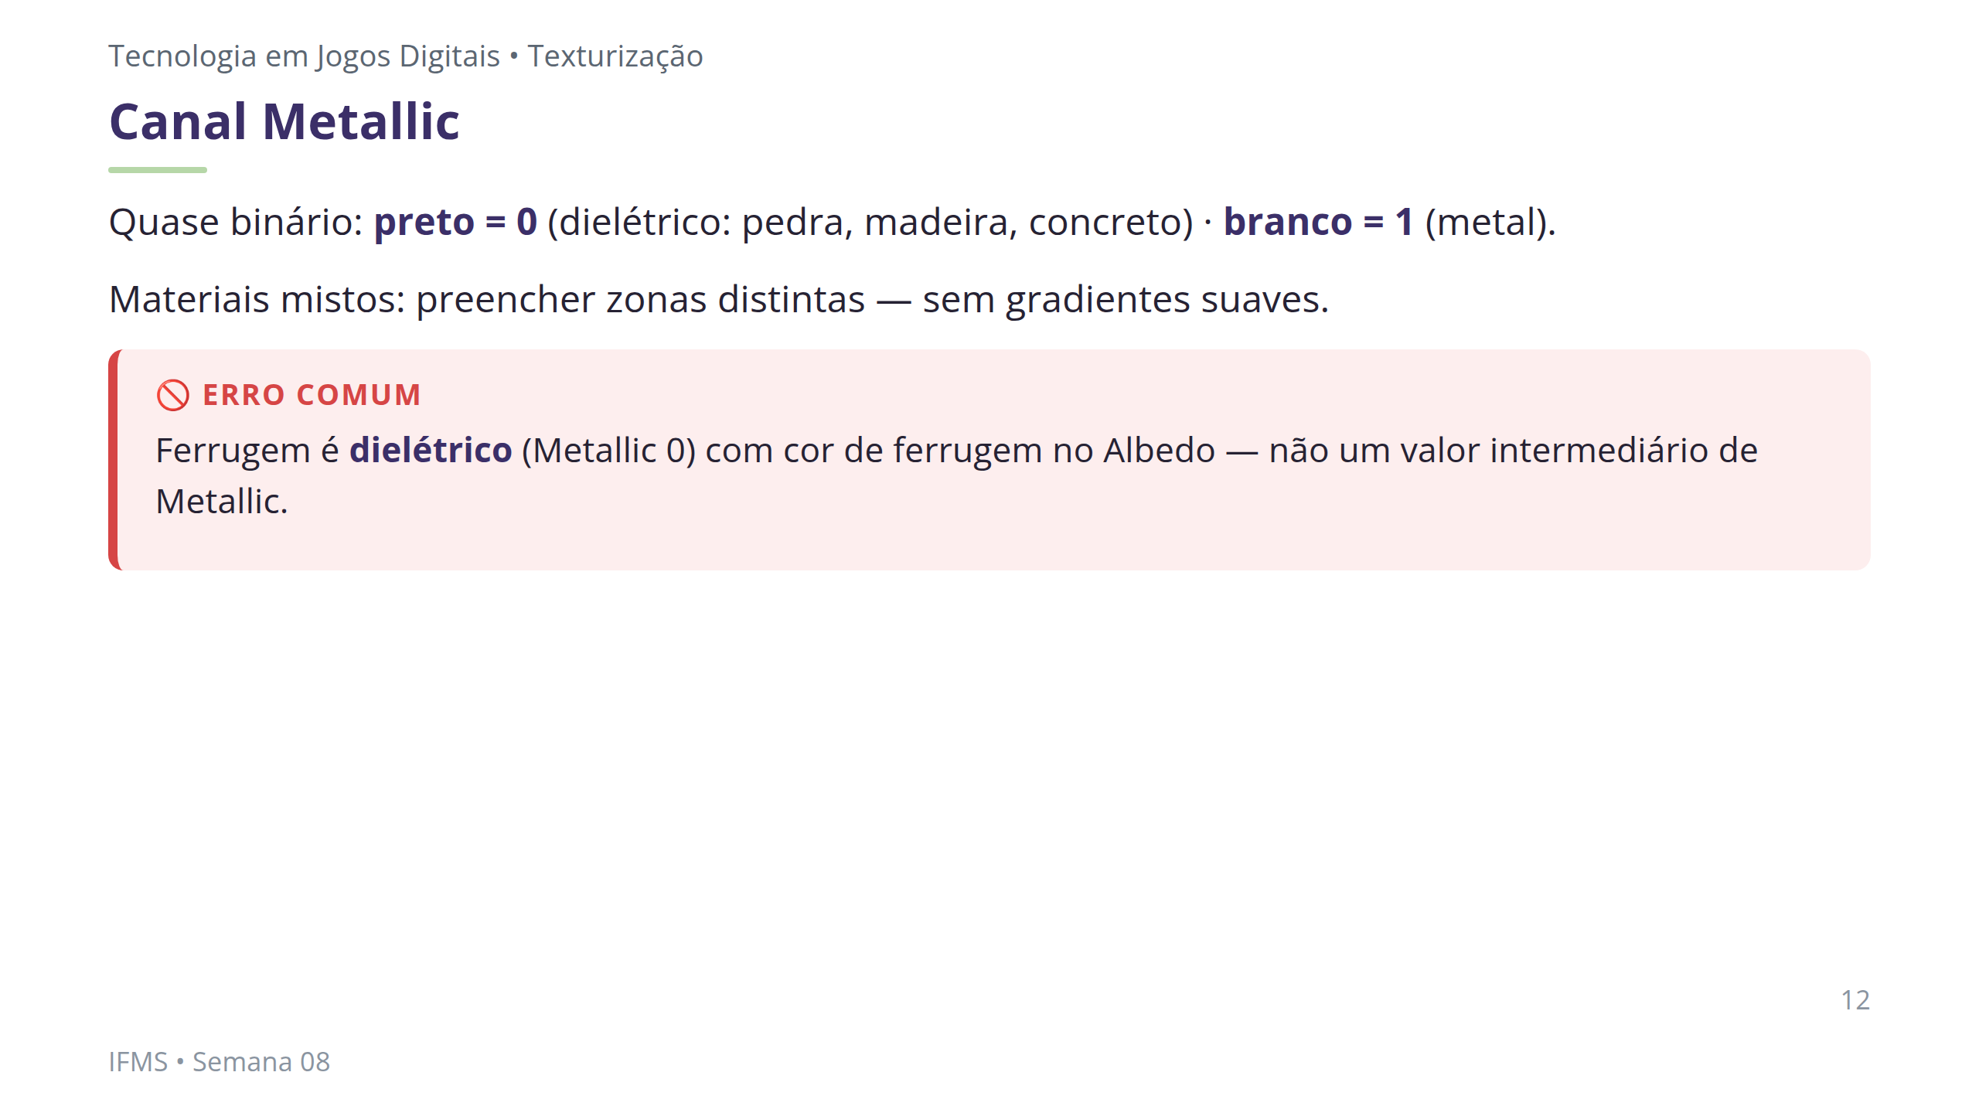
Notes:
Notas: Etapa 5. Para a maioria dos kits (Medieval, Fantasia, pós-apocalíptico), pedra e madeira ficam em Metallic 0 sem pintura adicional. Reservar o Metallic 1 apenas para metal exposto, com preto pintado nas áreas de ferrugem ou tinta.

Slide 13
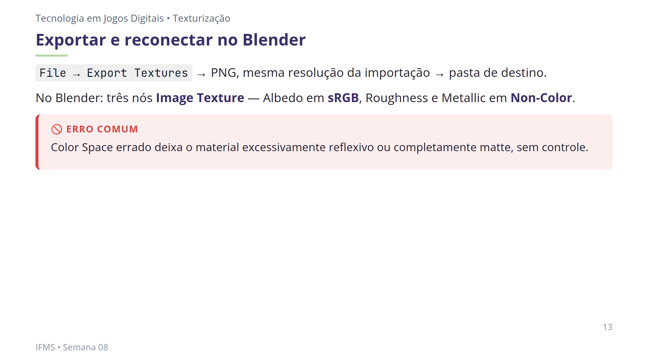
Notes:
Notas: Passo final do fluxo. Regra fixa a repetir sempre: só o Albedo fica em sRGB; todo mapa de DADO (Roughness, Metallic, Normal, AO) vai em Non-Color. Manter o Normal Map procedural da Semana 7 conectado — o 3D Coat ainda não gerou Normal Map nesta semana (isso vem no bake, Semana 11).

Slide 14
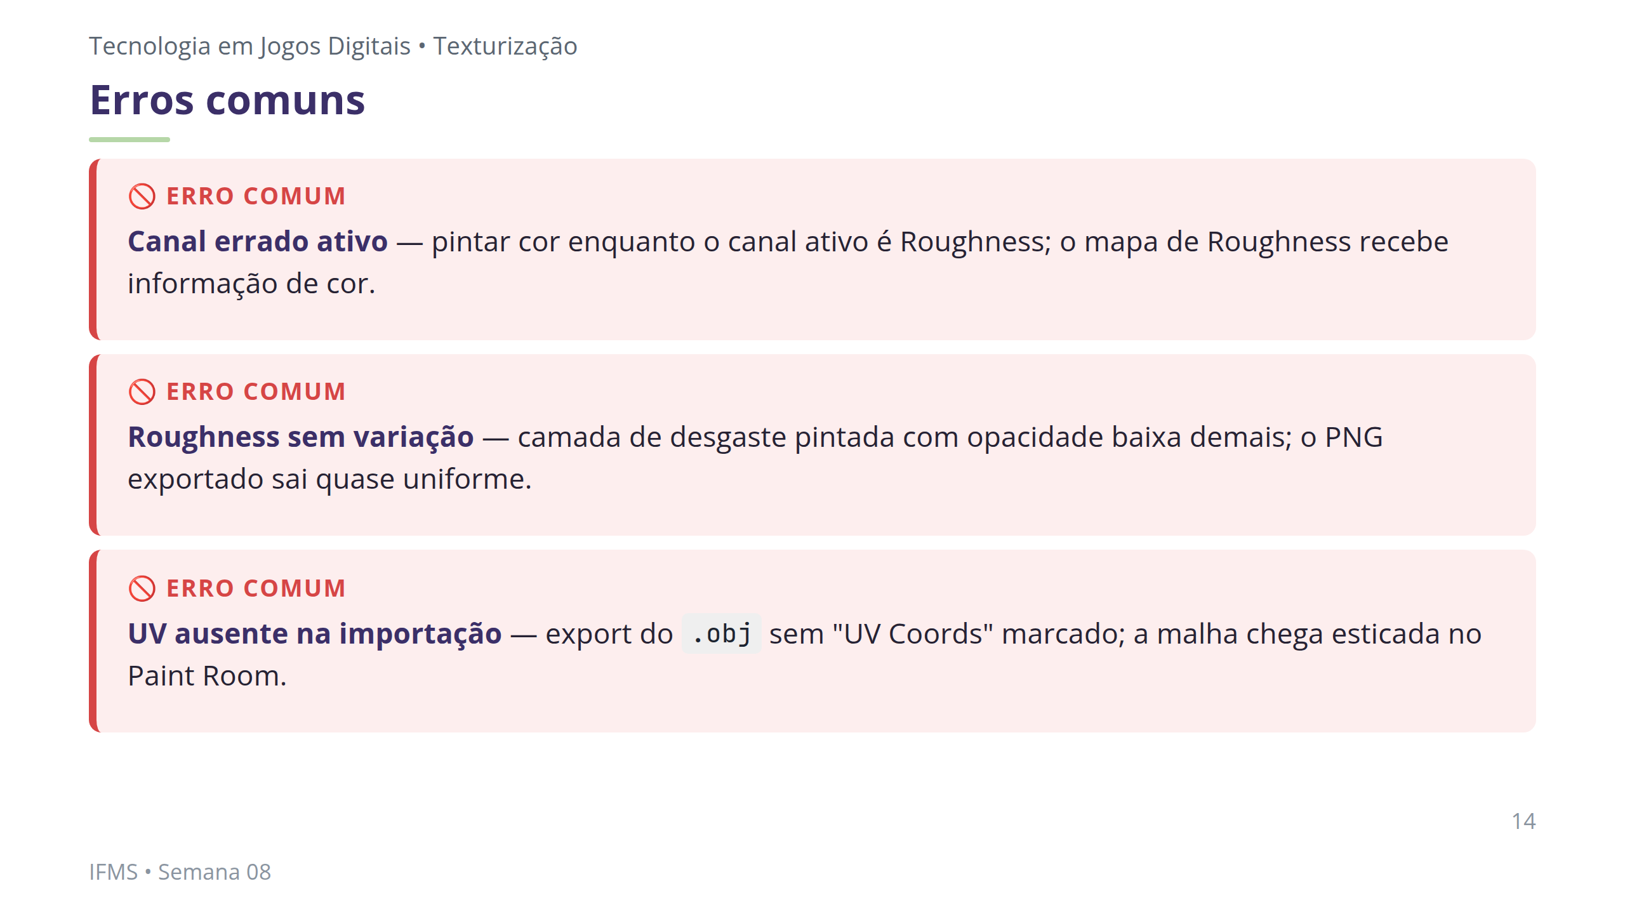
Notes:
Notas: Os três erros mais frequentes da semana, alinhados às Possíveis Dificuldades do plano de aula. Circular no estúdio caçando exatamente estes padrões: conferir o indicador de canal ativo, abrir o Render Room isolando o Roughness, e verificar as ilhas de UV no UV Room se a malha aparecer estranha.

Slide 15
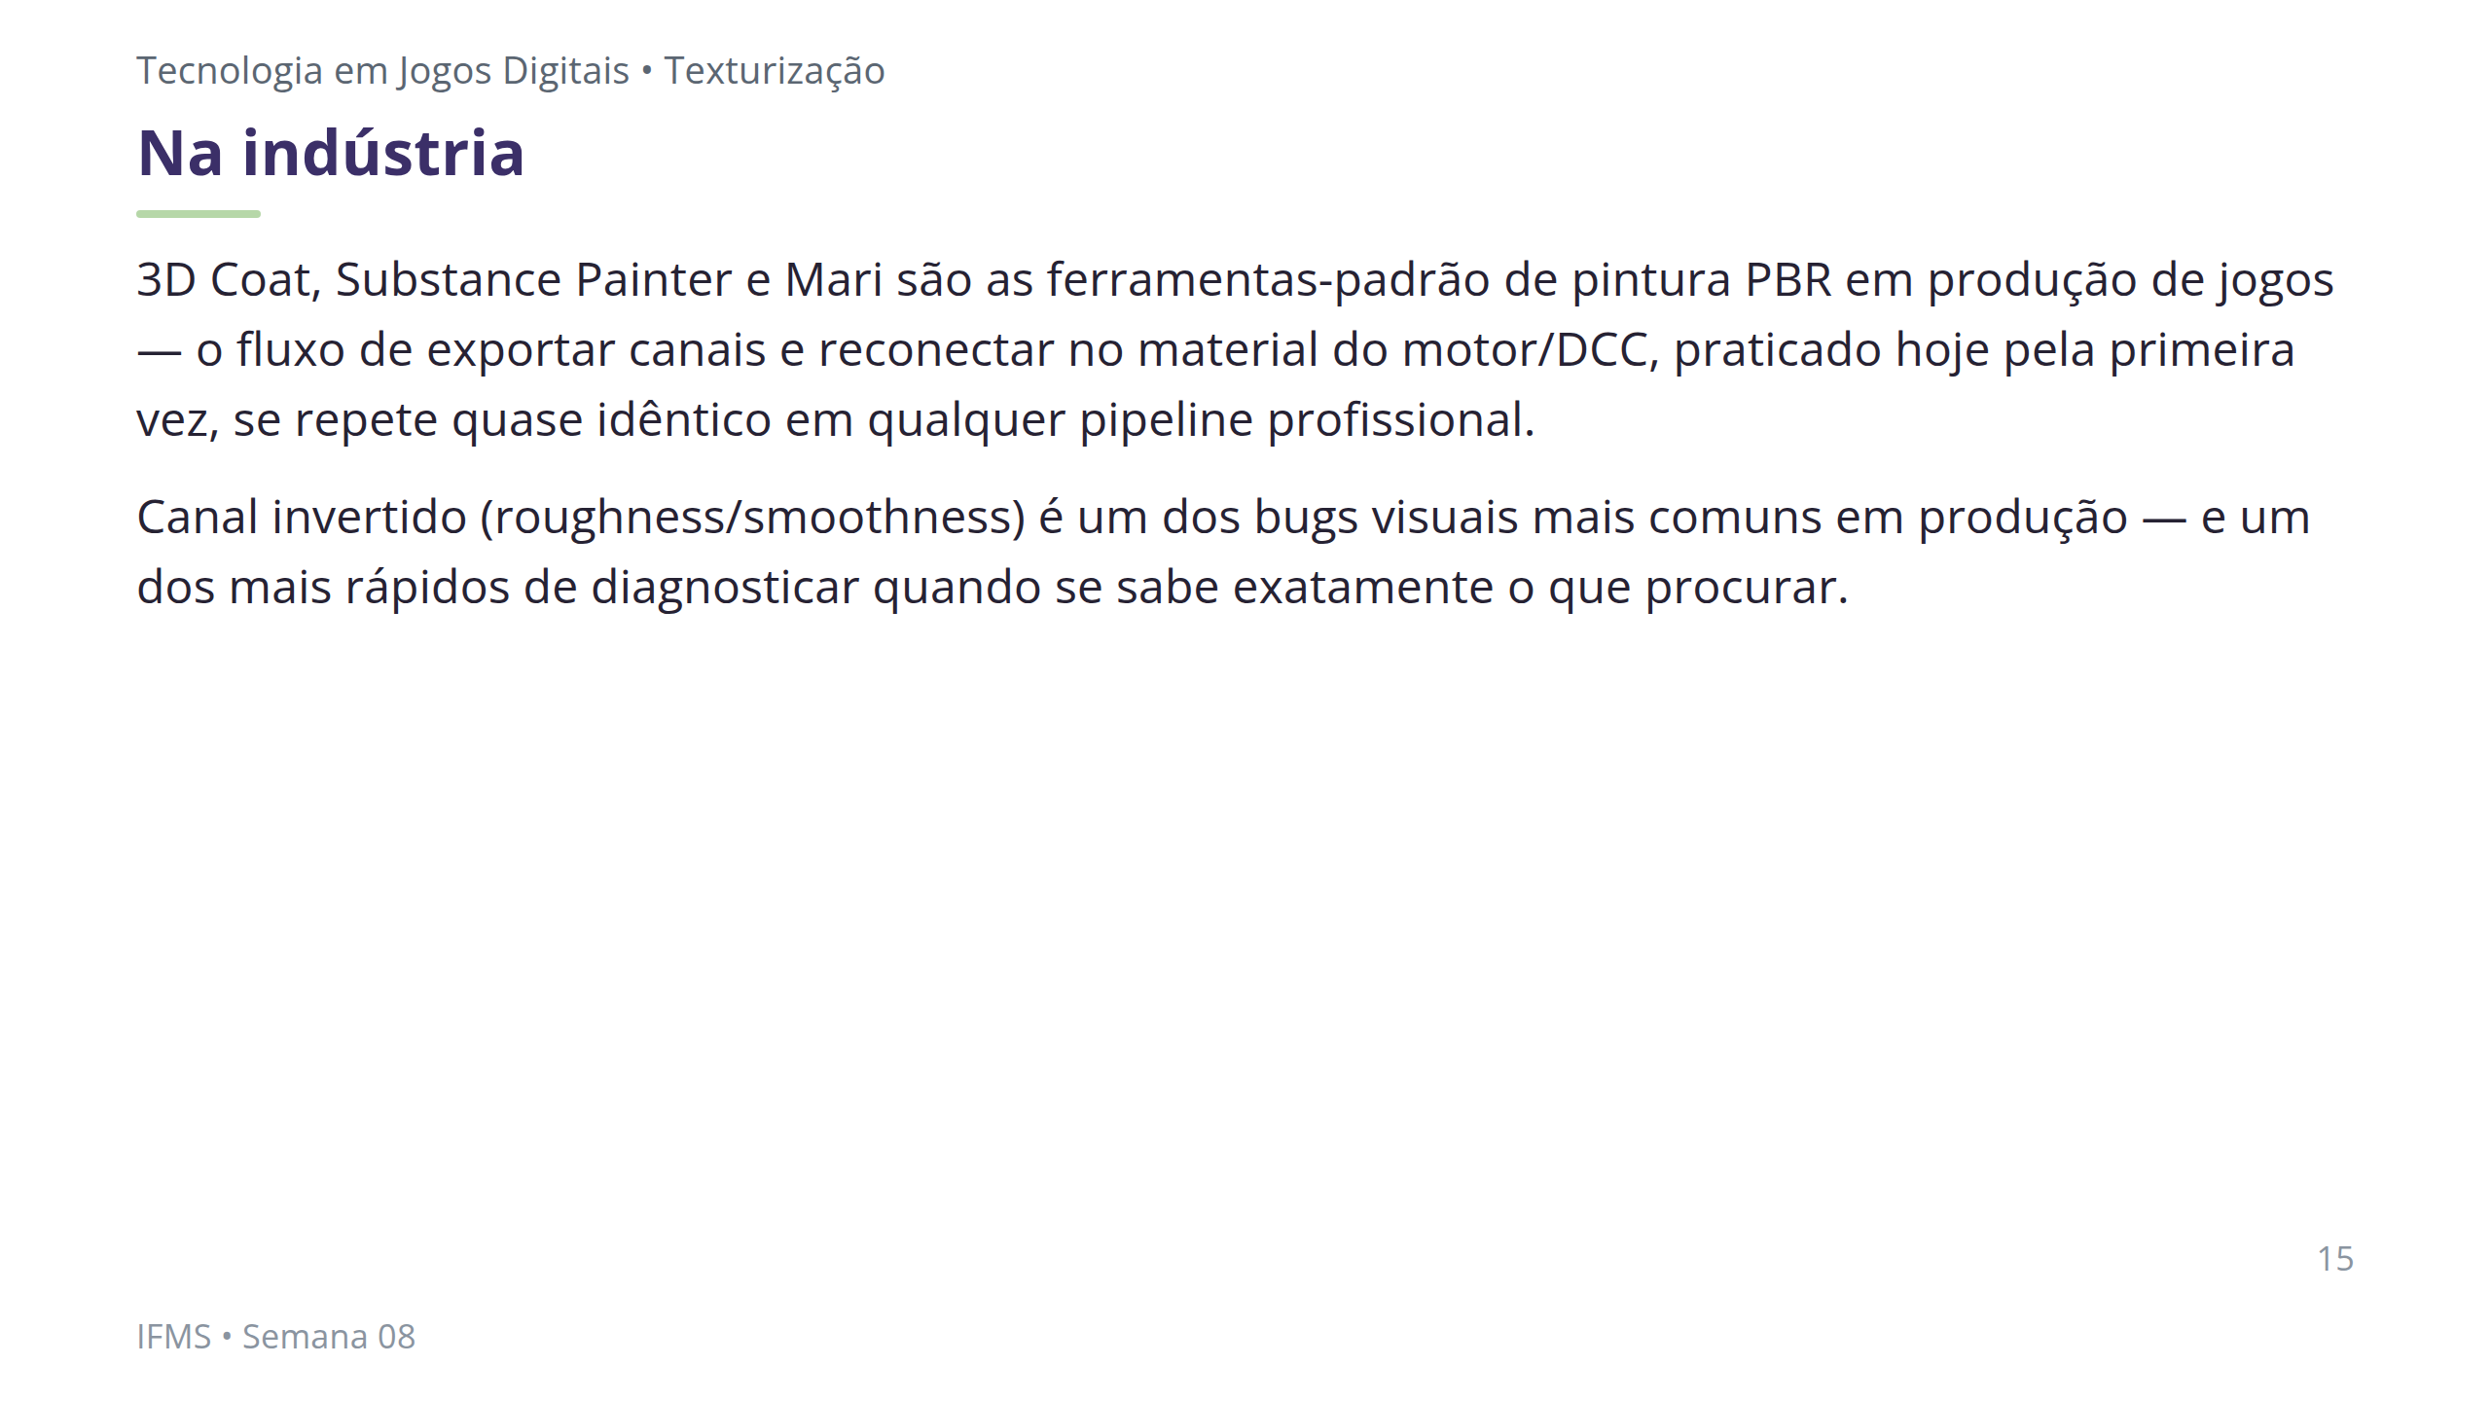
Notes:
Notas: Contextualizar o valor profissional. O primeiro contato com uma ferramenta de pintura PBR dedicada (3D Coat) é um marco real de carreira — é a mesma ferramenta (ou concorrente direta) usada em produção. Amarra à Semana 16, onde o mesmo tipo de inversão de canal (Roughness vs. Smoothness) reaparece na Unity.

Slide 16
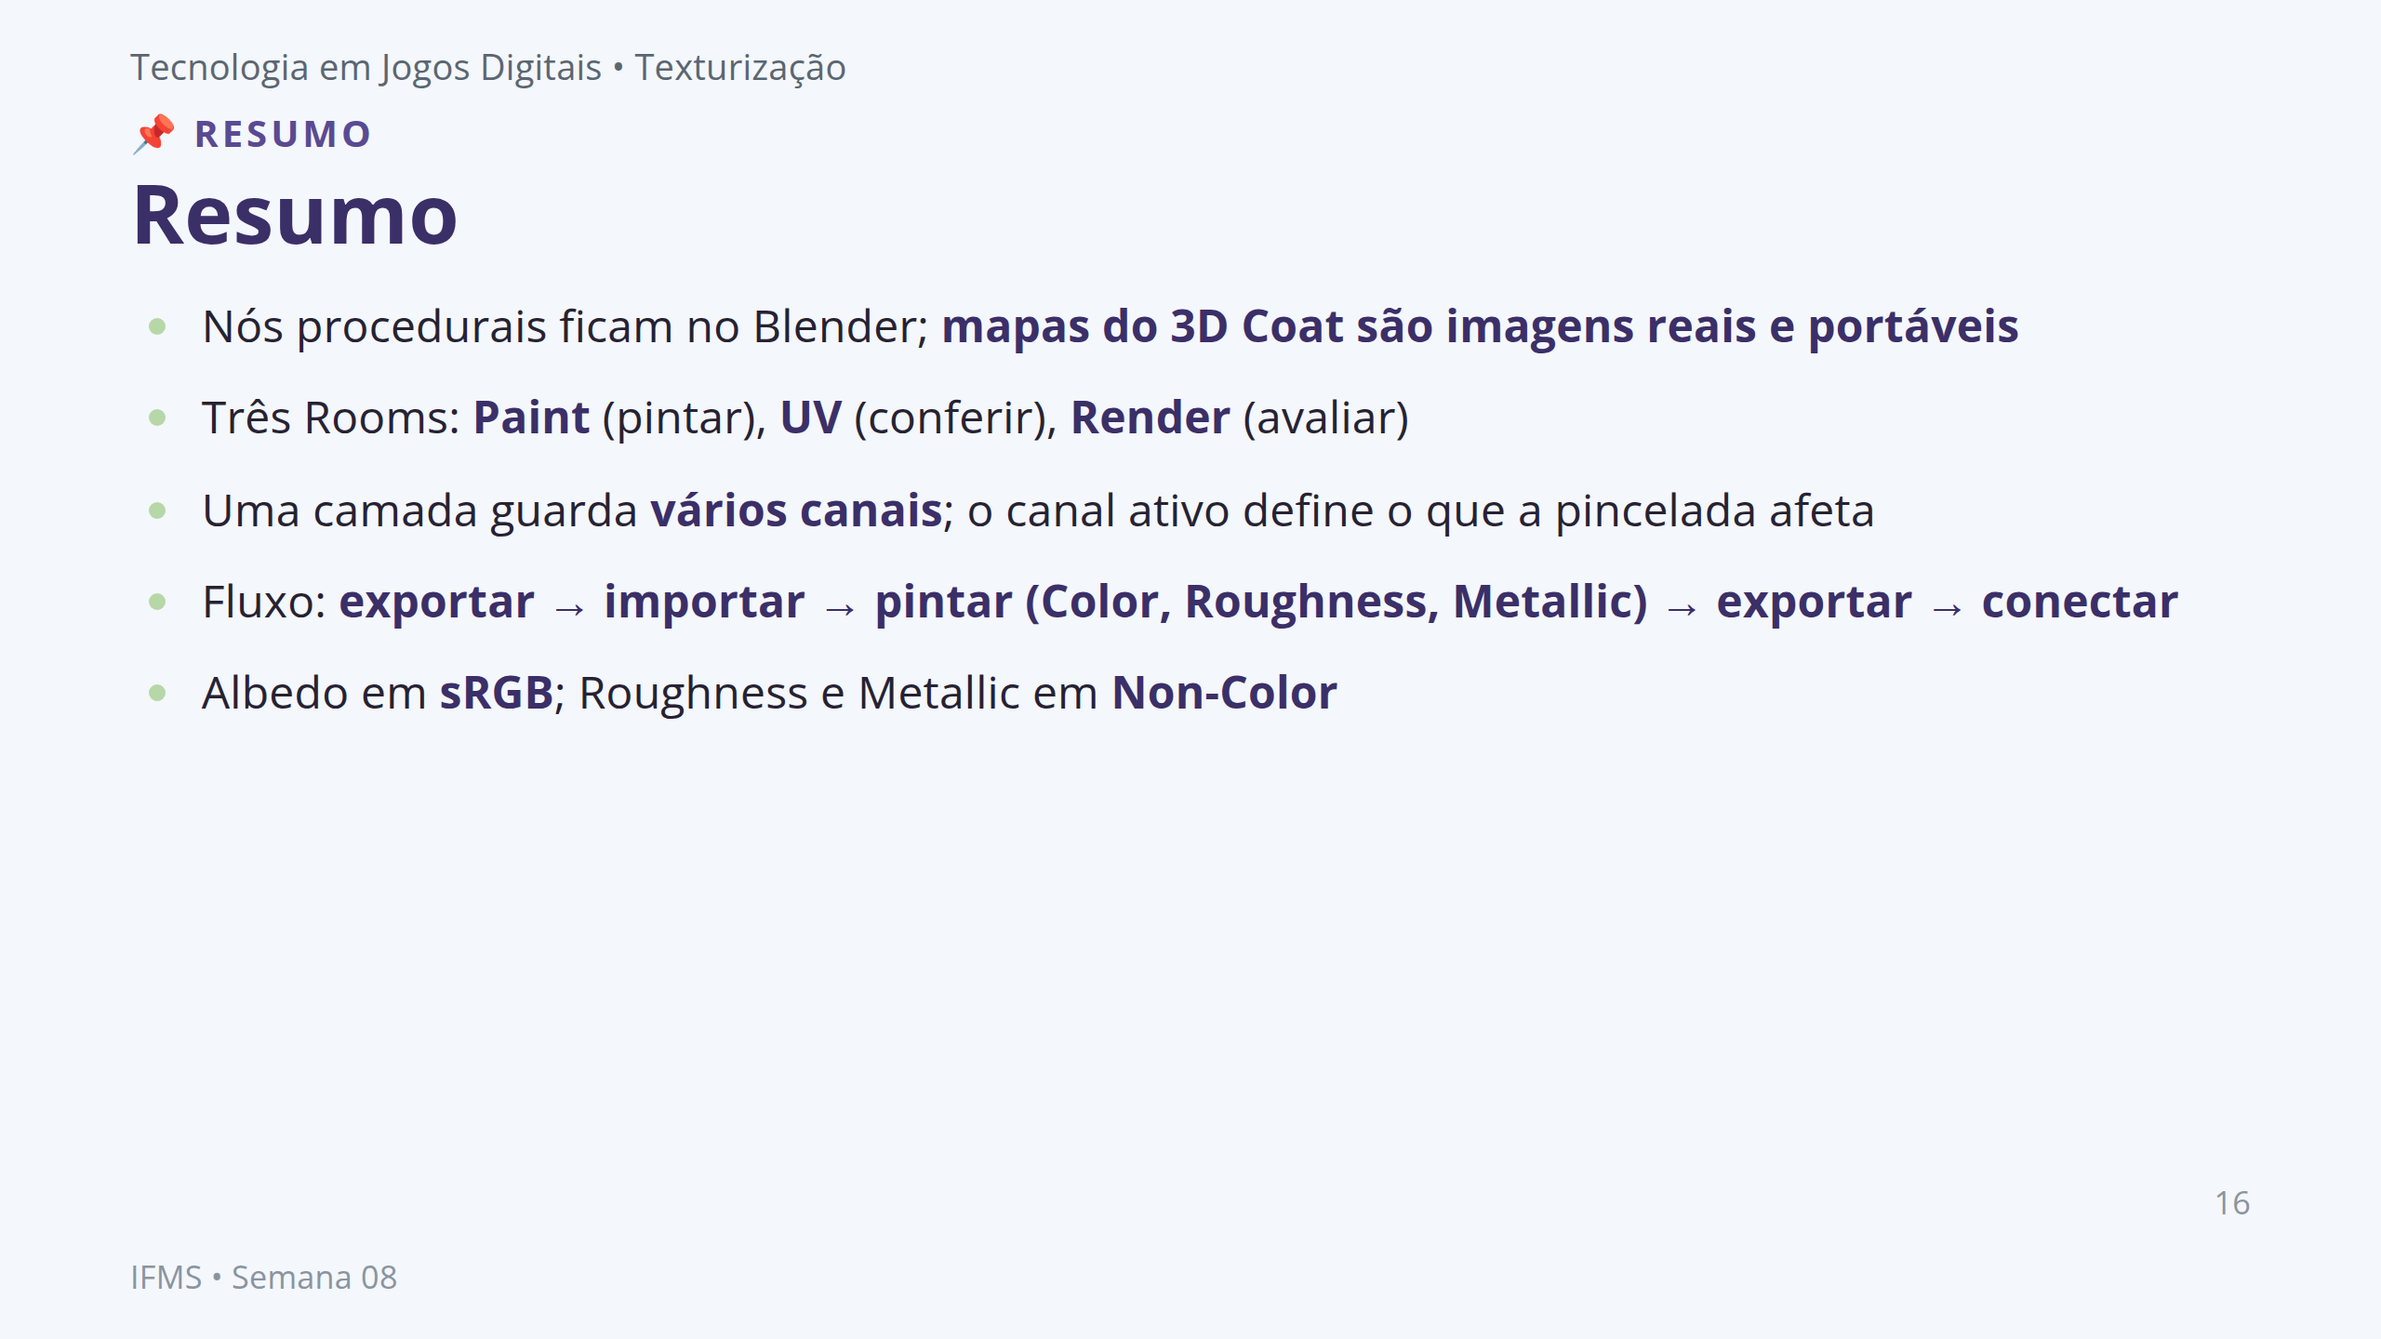
Notes:
Notas: Amarrar a mini aula antes da demonstração. Cada item retorna na demonstração ao vivo e no estúdio. Lembrar: hoje é Crítica Formal (CF3) sobre o material das Semanas 5-7 — os primeiros resultados do 3D Coat entram só como contexto, não como foco avaliativo desta crítica.

Slide 17
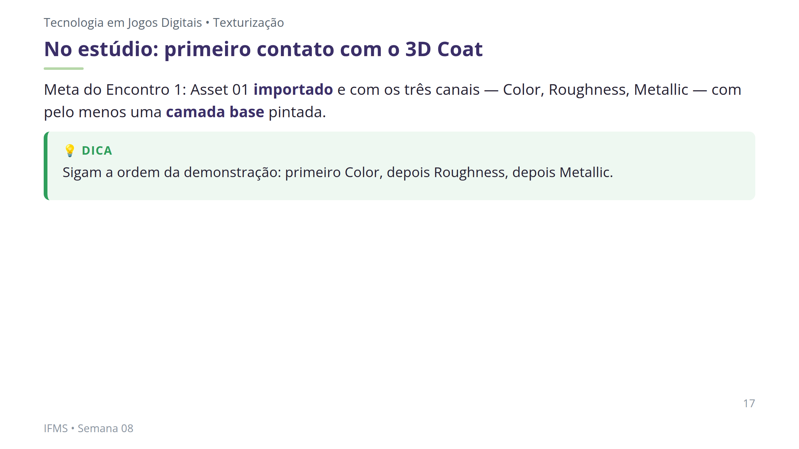
Notes:
Notas: Consigna do estúdio de 50 minutos. Não precisa estar terminado — o segundo encontro tem mais 60 minutos de estúdio. Nomenclatura esperada: [Nome]_Asset01_S08.3b. Lembrar de distribuir a autoavaliação ao final deste encontro — é pré-requisito da crítica formal do Encontro 2.

Slide 18
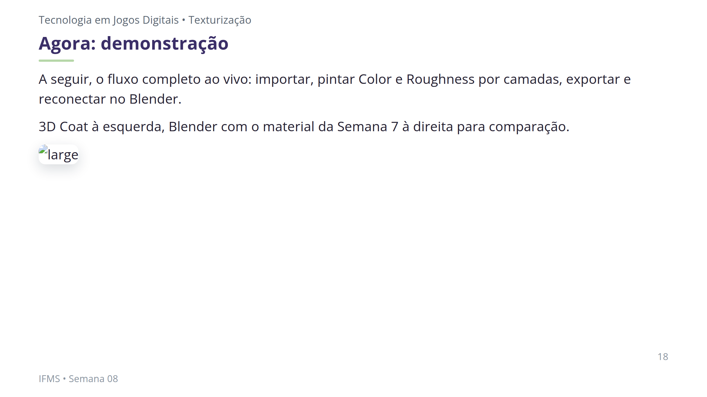
Notes:
Notas: Transição para a demonstração de 20 min. Sequência: importar asset de demonstração (parede ou caixa) → reconhecer Layers, Toolbar, canais ativos → pintar Base_Color + variação → pintar Base_Roughness + desgaste em arestas → exportar Albedo/Roughness/Metallic → conectar no Blender e comparar com o material de nós da Semana 7. Priorizar Albedo e Roughness se o tempo apertar; Metallic pode ficar como valor único no Principled BSDF. [!FIGURA] Objetivo didático: antecipar o layout de tela da demonstração para que a turma acompanhe a comparação entre as duas ferramentas. Arquivo sugerido: assets/demo_3dcoat_pipeline.webp Descrição: tela dividida. À esquerda, o Paint Room do 3D Coat com o painel de Layers visível (camadas Base_Color, Variacao_Cor, Base_Roughness, Roughness_Desgaste) sobre um asset de parede de pedra. À direita, o Shader Editor do Blender com o material da Semana 7 e o Viewport Rendered mostrando o resultado. Como produzir: no 3D Coat, montar as camadas citadas em um asset de demonstração e capturar o Paint Room com o painel de Layers aberto; no Blender, abrir o material de nós da Semana 7 lado a lado. Compor as duas capturas no Krita.

